Slide 1

IA et IA générative dans les médias : Révolutionner la création de contenu
From Deep Learning To Deep Confessions
L'IA et l'IA générative (GenAI) transforment le paysage médiatique en automatisant les processus, en améliorant la créativité et en permettant la diffusion de contenu personnalisé. Cette présentation explore leurs applications dans le journalisme traditionnel, les médias alternatifs et les tendances émergentes.

Slide 2
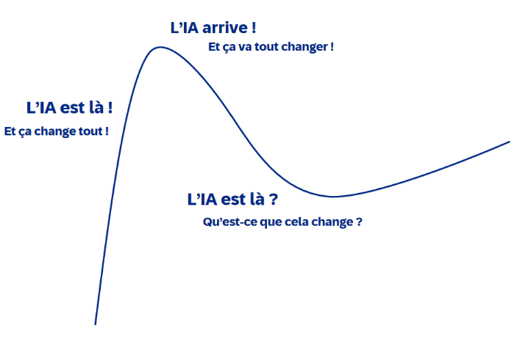
l’IA au service des médias…! Mais où en est-on en pratique?

Slide 3
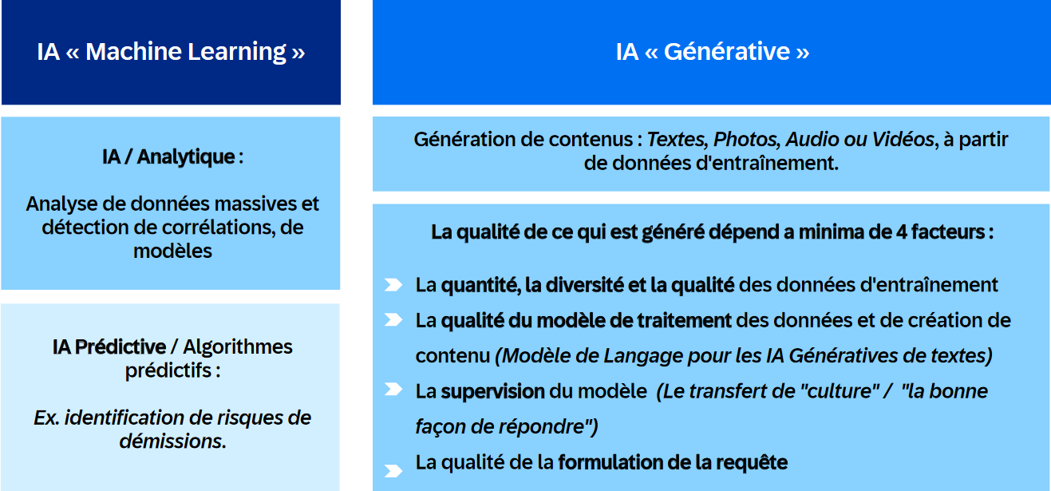
L’IA au service des médias...! Mais de quelles IA parle t-on?

Slide 4


L’IA classique est spécialisée et se concentre sur une seule tâche
L’IA générative est plus généraliste
Input
Text Article
Input:
Target variables: Aliases from the Knowledge Base
Inputs:
NEL model, Knowledge Base, new document
NER
(Bert)
Fuzzy Matcher
+ Redis Caching
NEL
CoReferencing
Bert model results are grouped BIO words that are assigned to doc.ents after Phrase Matching the words.
Output:
New Document with matched entities replaced in text to be the input of the NEL model and a list of tuples
(original, matched)
Output:
List of tuples
(original, fsentity_id)
Outputs: Dictionary as,
Keys: Fsentity_ids
Values: (start, end,text) spans of mentions

Slide 5
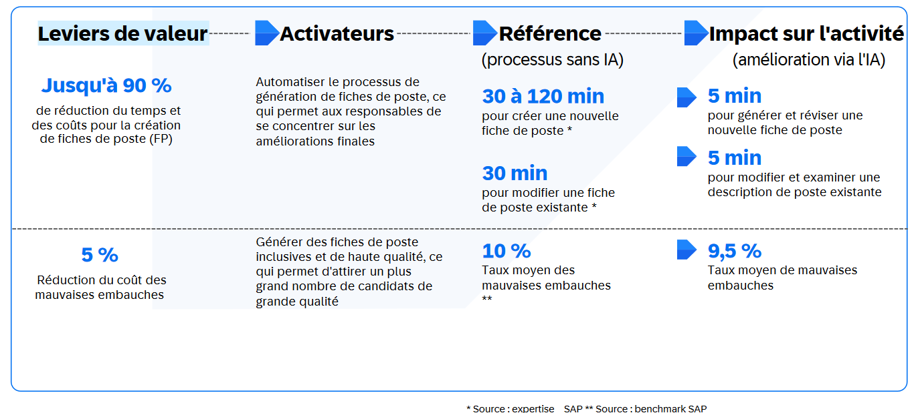
Et concrètement ? L’IA générative pour aider à la création de fiches de poste

Slide 6
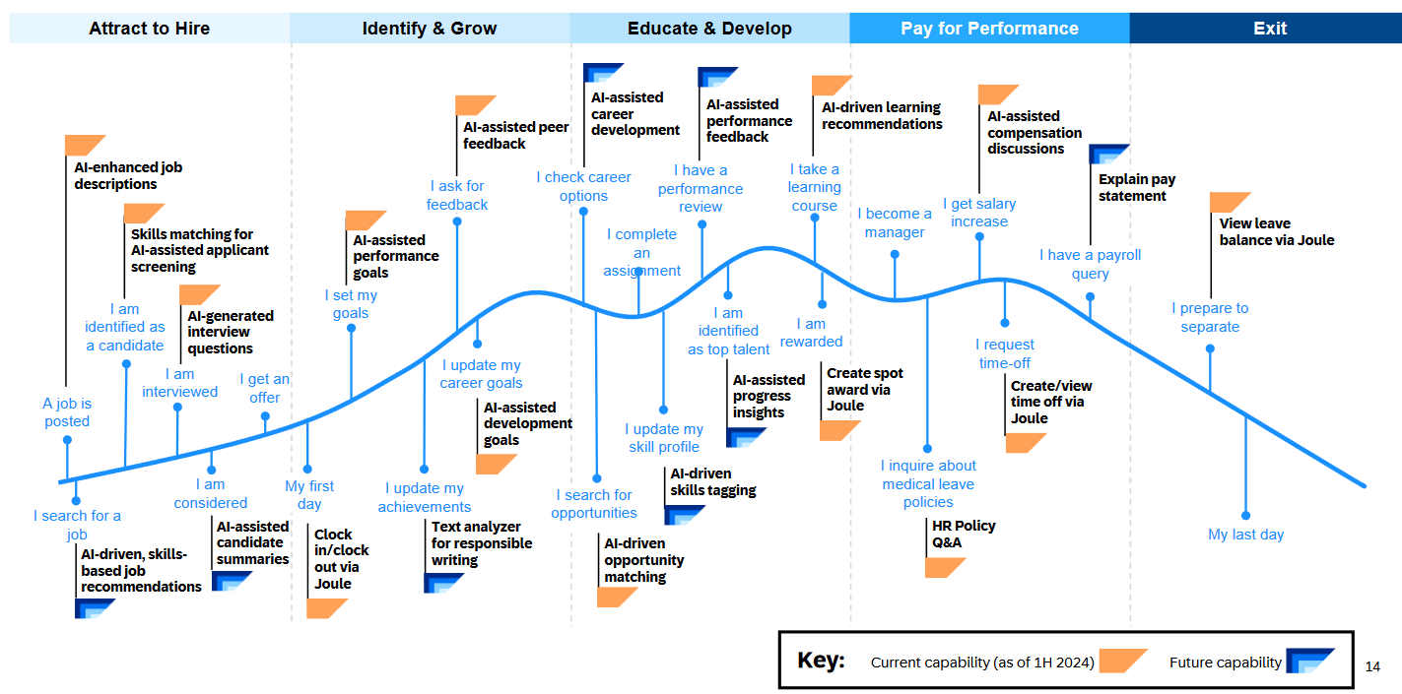
L’IA au cœur du cycle de vie de l’employé d’une média

Slide 7
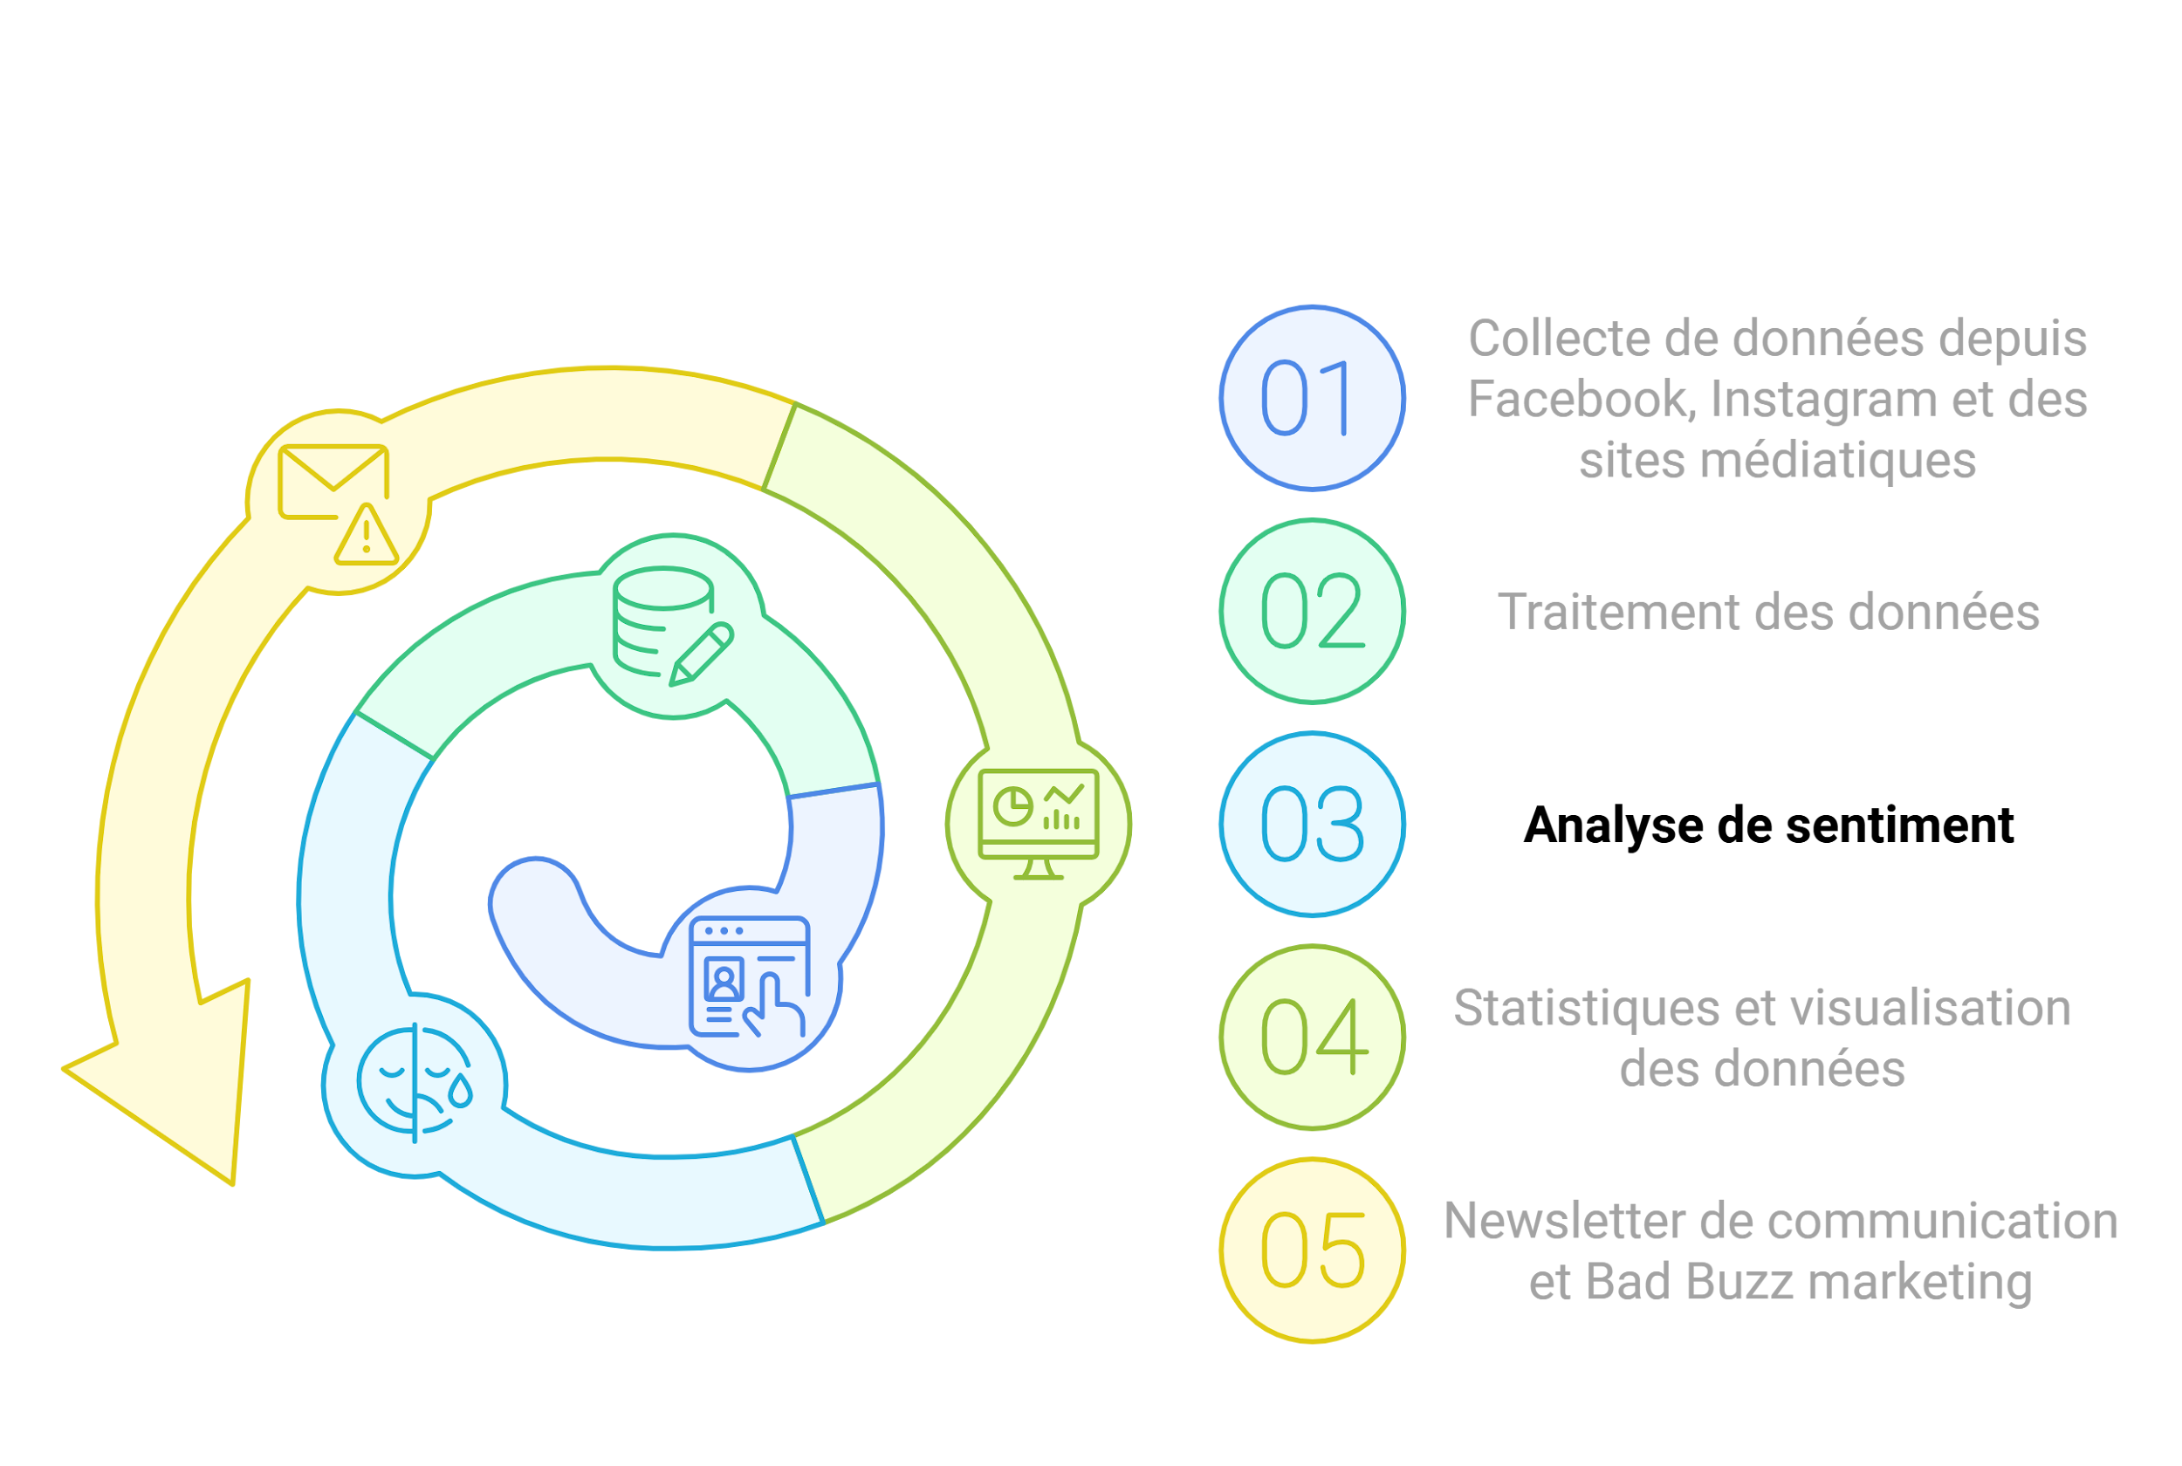
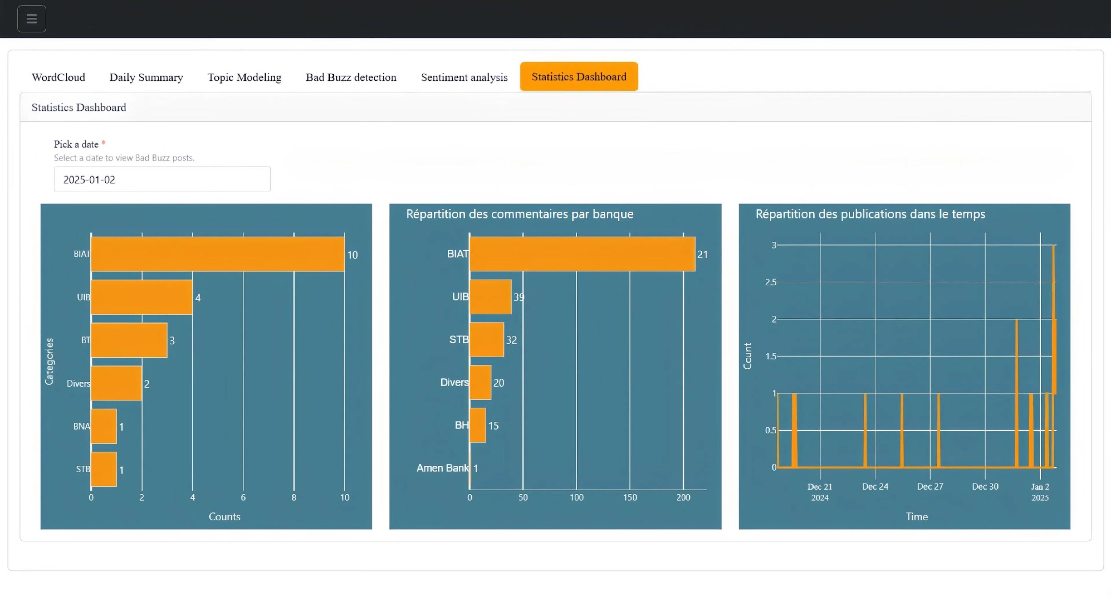
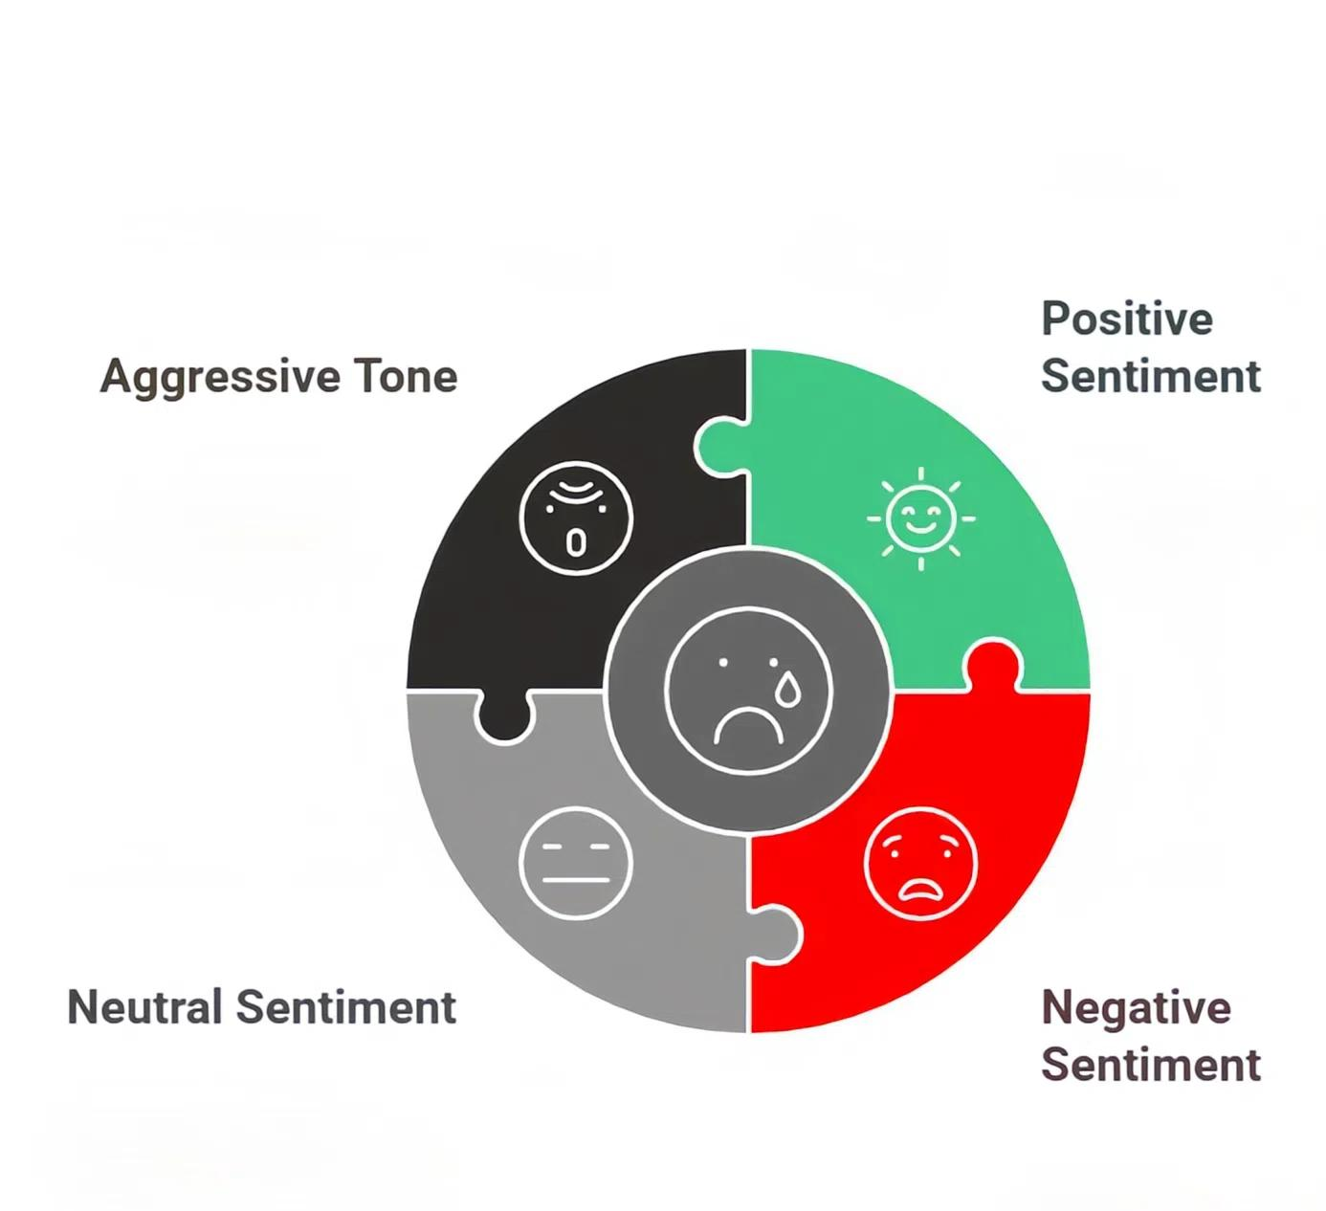
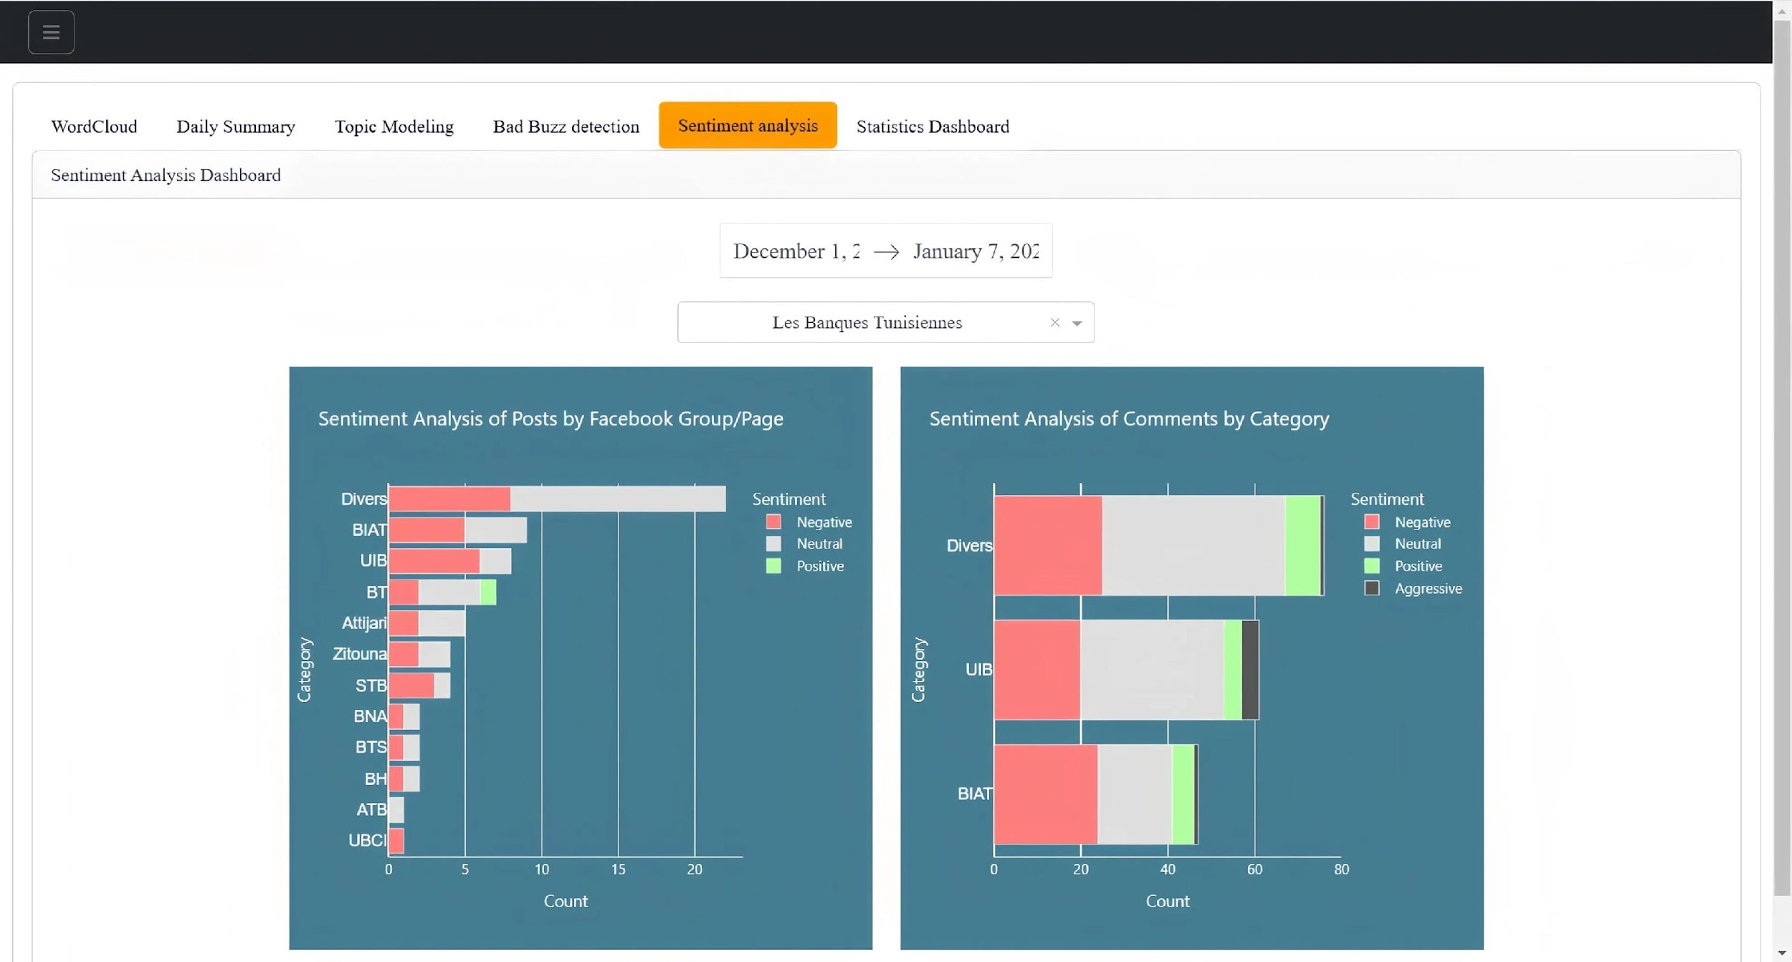

Exodia E-Reputation/Strategic Intelligence
@#$%^&*!?تو هذا حديث شوفو قداش
بعثتلكم ميساجات بانكة @#$% تو قدام @#$%^& نخلصو منكم
BIAT كل الإحترام والتقدير لي كافه الاطارت وخاصه مادام ضحي ومادام تقوي سي بدر سي سامي كل عام وانتم وكافه الفريق بخير bIaT حي التضامن الانطلاقه
كل عام وانتم بخير لكن للأسف هناك عديد التزاوجات من فرع الشرقية ولم أجد أحد لشكوى نصيري الله
الbiat مازالت دايخة بسهرية رأس العام ههههههه

Slide 8
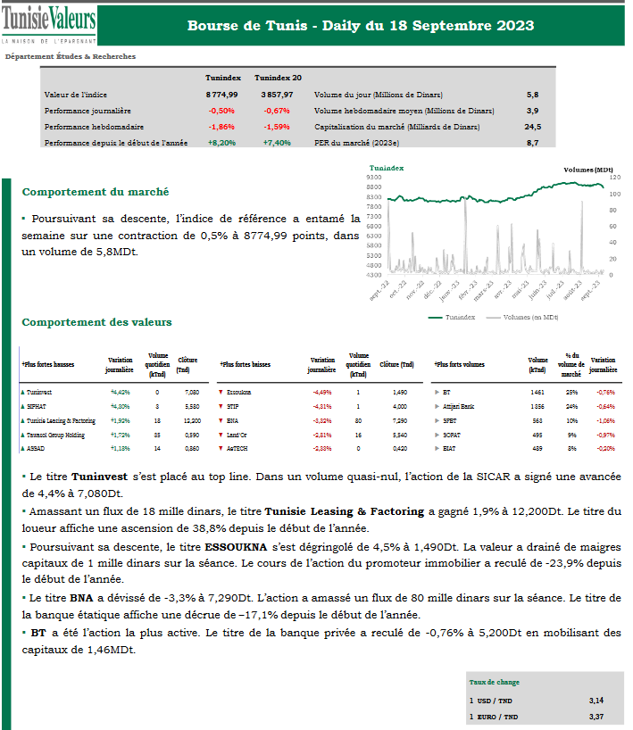

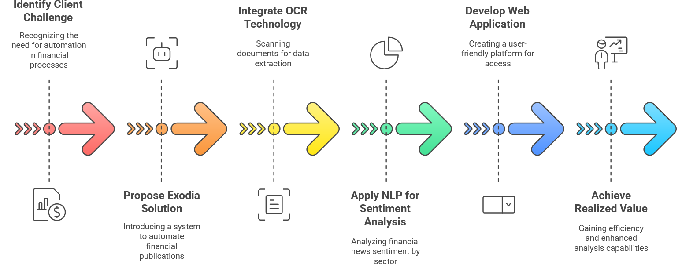

Exodia Equity Research
Sources of financial information: Tunisian or foreign websites
NLP processing in Fr/En Summary Keywords Market sentiment
Automatic scrapping and collection of financial items

Slide 9
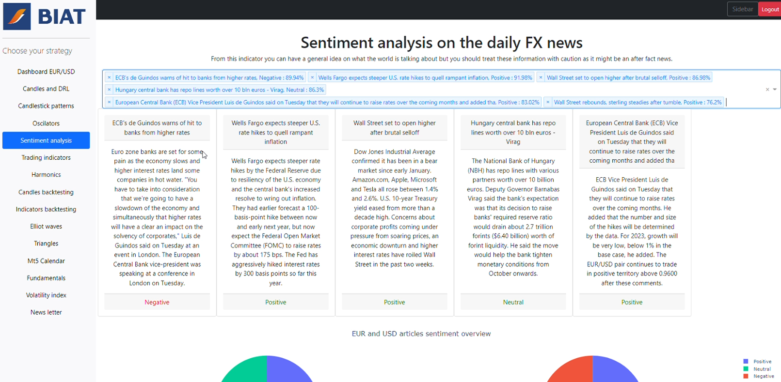
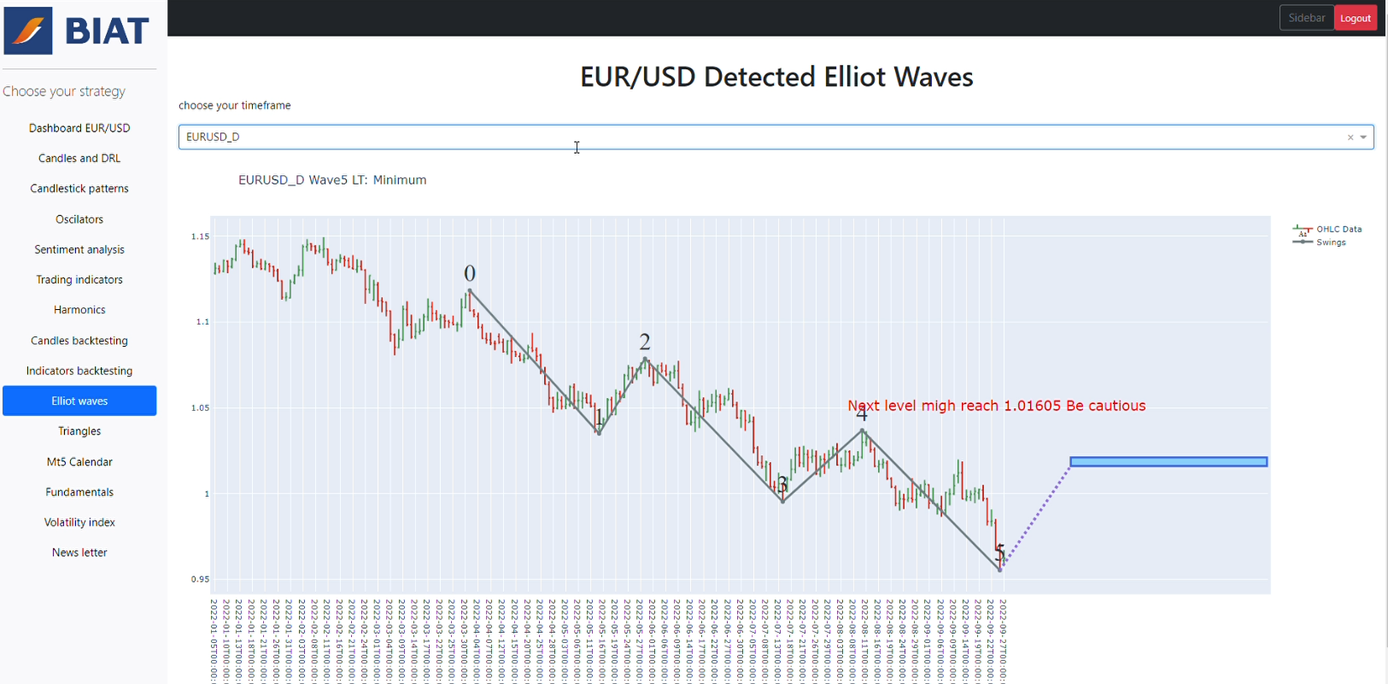
Exodia Capital Markets
Algorithmic Intelligence
Volatility Modeling and Calculation:
Performs insightful analysis of historical financial data
Includes a dynamic recommendation system
Tracks implied and realized volatility
Displays volatility smile based on EUR/USD options
Reuter refinitiv, Bloomberg, Metatrader 5
Real-time market analysis,
Algorithmic buy/sell signals
Sentiment analysis
Technical analysis (RSI, Harmonic Patterns, etc.)
Fundamental analysis
AI prediction
and more…
Technical Analysis
Real-time Market Sentiments Analysis
Identifies multiple chart patterns such as:
Harmonics
Elliott Waves
Japanese Candlesticks
Trend, Volatility, and Momentum Indicators
Triangles
Implements an automated 'Price Action' strategy
Newsletters, articles, etc.
Gathers and filters pertinent financial articles
Offers automatic summarization for easy understanding
Delivers sentiment analysis for each article
Provides a live display of sentiment trend
Empowered by a Generative AI
Exodia
Specific data sources
Third party applications
Connect to any data source
Fundamental Analysis
Backtesting
Live display of major global economic events
Includes an explainability system for key EUR/USD indicators
Backtesting of Japanese Candlesticks, Harmonics and empirical indicators for proven reliability and efficiency

Slide 10
L’IA pour les journalistes
📄 Créer une fiche d'information
📅 Créer un document récapitulatif d'événement
📚 Créer un article de blog bien documenté, informatif et engageant pour le site web de l'entreprise
📝 Créer un article de questions-réponses
📝 Créer un éditorial
📝 Créer un transcript d'interview
📝 Créer un article d'opinion
📰 Consulter un expert : Journaliste
📰 Créer un article de fond
📰 Créer un article d'actualité
📰 Créer un brief d'actualité
📰 Créer une colonne de journal/magazine
📰 Créer un portrait
📰 Créer une newsletter visuellement attrayante et engageante pour informer et mettre à jour les abonnés
sur les dernières nouvelles et événements de l'entreprise
📸 Rédiger une légende de photo
🔍 Créer un rapport d'enquête

Slide 11
L’IA pour les rédacteur de contenu
✍️ Consulter un expert : Rédacteur de contenu
🌐 Créer un texte pour un site web
📚 Créer un document tutoriel
📝 Créer une liste d'articles
📝 Créer un script de webinaire
📧 Créer une campagne par e-mail
L’IA pour un stratége en médias sociaux
📈 Consulter un expert : Stratège en Médias Sociaux
📈 Créer un plan d'optimisation de chaîne de médias sociaux
📊 Créer un rapport mensuel sur les médias sociaux
📊 Créer un document d'analyse de campagne sur les médias sociaux
📊 Créer un document d'audit de chaîne de médias sociaux
📊 Créer un document sur les KPIs et les métriques des médias sociaux
📊 Créer un rapport de veille sur les médias sociaux
📊 Créer un document de comparaison des plateformes de médias sociaux
📝 Créer un document sur les meilleures pratiques en médias sociaux
🔍 Créer une analyse des concurrents sur les médias sociaux
🔥 Créer un plan de gestion de crise sur les médias sociaux

Slide 12
L'IA dans les médias traditionnels
Création de contenu automatisée
Journalisme d'investigation
Personnalisation
L'IA automatise les tâches de reporting de routine, permettant la génération rapide d'articles basés sur les données. Des outils comme Reuters' News Tracer analysent les réseaux sociaux et d'autres sources de données pour identifier les dernières nouvelles en temps réel. Les outils de Bloomberg Cyborg et d'AP Wordsmith génèrent des milliers de résumés de résultats ou de mises à jour sportives par mois, multipliant la production de manière exponentielle. L'IA rédige des résumés de matchs immédiatement après les jeux en intégrant les statistiques et les données des joueurs.
L'IA améliore le journalisme d'investigation en traitant de grands ensembles de données. Des outils révèlent des tendances dans les documents divulgués, les dossiers publics et les réseaux sociaux. Des plateformes comme Full Fact détectent la désinformation en temps réel, garantissant l'intégrité journalistique. L'IA convertit les entretiens en texte et résume les longs rapports, économisant un temps considérable.
L'IA adapte le contenu des informations aux préférences individuelles. Des plateformes comme Google News personnalisent les flux d'informations en fonction du comportement de l'utilisateur. L'IA génère des résumés audio pour les podcasts ou les assistants vocaux, améliorant l'accessibilité.

Slide 13

L'IA générative dans les médias créatifs
1
Création de contenu dynamique
2
Localisation
L'IA générative élargit les possibilités de narration. Firefly d'Adobe permet aux utilisateurs de créer des vidéos à partir de prompts textuels, simplifiant la production pour les créateurs. Les outils génératifs permettent des récits dynamiques qui s'adaptent aux interactions des utilisateurs, redéfinissant l'engagement.
La traduction assistée par IA démocratise l'accès à un public mondial. _Le Monde_ utilise l'IA pour traduire quotidiennement des articles français en anglais, élargissant ainsi son lectorat.
3
Personnalisation pilotée par les métadonnées
L'IA générative exploite les métadonnées pour des recommandations de contenu ultra-personnalisées. Le journal suédois _Aftonbladet_ utilise des puces générées par l'IA pour mieux engager les jeunes audiences.

Slide 14
L'Impact de l'IA Générative sur le Journalisme
Rédaction Automatisée d'Articles 📝
Recherche et Vérification des Faits Améliorées 🔍
Personnalisation du Contenu et Engagement du Public 📊
L'IA générative permet de rédiger rapidement des articles d'actualité, des rapports financiers et des mises à jour sportives, libérant ainsi les journalistes pour des tâches plus complexes.
Les outils d'IA aident à analyser de vastes ensembles de données, à vérifier les faits et à identifier les sources fiables, améliorant ainsi la précision des reportages.
L'IA permet de personnaliser les articles et les vidéos en fonction des préférences individuelles des lecteurs, augmentant ainsi l'engagement et la fidélisation du public.
Journalisme Visuel et Multimédia 🎨📸
Journalisme d'Investigation et Analyse de Données 📑
L'IA génère des images, des graphiques et des vidéos pour accompagner les articles, rendant le contenu plus attrayant et accessible.
L'IA facilite l'analyse de données complexes pour les enquêtes journalistiques, révélant ainsi des tendances et des informations cachées.

Slide 15

Médias alternatifs et journalisme citoyen
Reportage évolutif
L'IA permet à de petites équipes ou à des journalistes indépendants de travailler. Les outils génèrent des articles, vérifient les faits et analysent les tendances sans nécessiter de grandes équipes. Les plateformes intégrées à la blockchain utilisent l'IA pour empêcher la censure tout en favorisant un journalisme indépendant.
Accessibilité multilingue
Les outils de traduction automatique rendent les médias alternatifs accessibles dans le monde entier. Les médias indépendants peuvent publier des rapports multilingues à grande échelle en utilisant les technologies de traduction automatique.

Slide 16




Tendances émergentes en 2025
Hyperpersonnalisation
Personnalités synthétiques
Marchés de contenu à la demande
L'IA stimule un engagement plus approfondi du public. Les plateformes OTT utilisent l'IA pour des recommandations sur mesure et des options de diffusion multiview (par exemple, des angles de caméra personnalisables lors d'événements en direct). Les modèles publicitaires dynamiques alimentés par l'analyse des spectateurs optimisent les stratégies de monétisation.
Des personnages autonomes pilotés par l'IA émergent en tant qu'entités interactives dans le divertissement et le marketing. Ces figures synthétiques adaptent leurs personnalités en fonction des interactions avec le public, créant ainsi des expériences immersives.
L'IA générative permet aux entreprises de se procurer rapidement des actifs médiatiques ultra-ciblés. Le contenu prêt à l'emploi réduit les délais de production pour les annonceurs et les créateurs.

Slide 17

Défis et préoccupations éthiques
Biais et désinformation
1
Les modèles génératifs peuvent involontairement propager des biais ou être utilisés pour des campagnes de désinformation.
2
Supervision éditoriale
Les systèmes automatisés peuvent manquer du jugement nuancé des éditeurs humains.
Risques de deepfake
3
Le contenu synthétique brouille la frontière entre réalité et fiction.

Slide 18




Solutions et perspectives d'avenir
Collaboration humain-IA
Assure une supervision éthique des processus automatisés.
Outils de vérification des faits
Comme Logically, pour lutter efficacement contre la désinformation.
Cadres réglementaires
Favorisent la transparence du contenu généré par l'IA.
D'ici 2025, l'IA générative devrait s'intégrer davantage dans les flux de travail à travers les médias traditionnels et alternatifs. Son potentiel à améliorer la créativité, l'efficacité et la personnalisation redéfinira la façon dont les audiences consomment l'information à l'échelle mondiale.

Slide 19

Principales conclusions
L'IA et la GenAI transforment le paysage médiatique, offrant de nouvelles opportunités d'automatisation, de créativité et de personnalisation. Bien que des défis éthiques subsistent, la collaboration homme-IA, les outils de vérification des faits et les cadres réglementaires sont essentiels pour un développement responsable. L'avenir des médias sera probablement façonné par l'intégration continue de ces technologies, redéfinissant la façon dont nous créons, consommons et interagissons avec l'information.

Slide 20
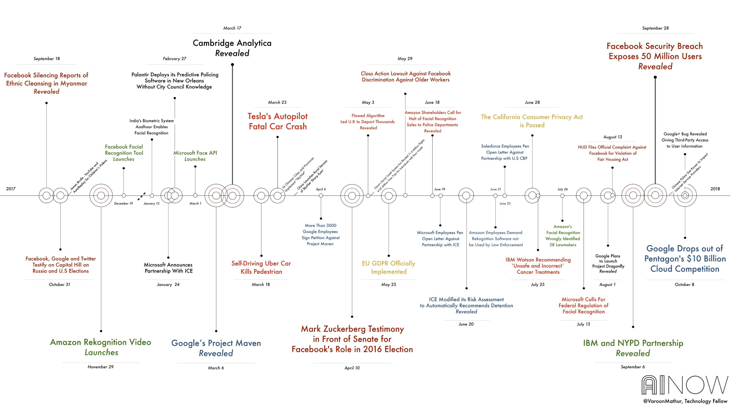

Slide 21

Techniques d'évaluation du contenu des LLM
L'évaluation des performances des modèles de langage à grande échelle (LLM) est un processus complexe et multifacette qui combine des métriques quantitatives, des évaluations qualitatives et des considérations spécifiques au domaine. Voici une exploration détaillée des techniques et méthodologies utilisées pour évaluer le contenu des LLM.

Slide 22
Jeux de données de référence
GLUE
SuperGLUE
SQuAD
Jeux de données personnalisés
Teste les capacités linguistiques comme l'analyse de sentiments et la réponse aux questions.
Une extension plus difficile de GLUE, conçue pour une compréhension nuancée du langage.
Se concentre sur la compréhension de lecture en évaluant la capacité du modèle à répondre à des questions basées sur des articles de Wikipedia.
Jeux de données adaptés à des applications spécifiques au domaine (par exemple, médical ou juridique) pour garantir leur pertinence par rapport aux cas d'utilisation réels.

Slide 23

Évaluation humaine
1
Évaluation directe
2
Jugement comparatif
Les juges humains notent les sorties sur des échelles ou fournissent des commentaires qualitatifs.
Les évaluateurs comparent les sorties de différents modèles pour les classer en fonction de leur qualité relative. Cela réduit la subjectivité et aide à affiner les modèles.

Slide 24

Métriques d'évaluation automatisées
Perplexité
BLEU/ROUGE
Mesure à quel point le modèle prédit bien la probabilité du texte ; des scores plus bas indiquent une meilleure capacité prédictive.
Comparer le texte généré avec des textes de référence, en se concentrant sur la précision des n-grammes (BLEU) ou le rappel (ROUGE).
Similarité sémantique
Consistance factuelle
Évalue à quel point le sens du texte généré correspond au texte de référence en utilisant des techniques comme la similarité cosinus ou les cross-encodeurs.
Assure que le contenu généré correspond aux faits connus, souvent en utilisant des bases de connaissances externes ou des outils de vérification des faits.

Slide 25



Techniques émergentes
Évaluations basées sur les LLM
Test de résistance
Évalue la performance dans des conditions difficiles, comme des invites ambiguës ou des cas limites.
Utilise des LLM avancés comme GPT-4 pour évaluer les sorties d'autres LLM en fonction de critères prédéfinis tels que la cohérence ou l'exactitude factuelle.

Slide 26
Meilleures pratiques pour l'évaluation des LLM
Définir des objectifs clairs
1
Établir des objectifs spécifiques pour le processus d'évaluation, comme améliorer la précision de la traduction ou réduire les biais.
2
Adapter l'évaluation aux cas d'utilisation
Utiliser des benchmarks et des métriques spécifiques à la tâche (par exemple, la précision pour les tâches de classification ou la similarité sémantique pour les tâches créatives).
Combiner les méthodes
3
Intégrer l'évaluation humaine avec des métriques automatisées pour capturer à la fois les aspects qualitatifs et quantitatifs de la performance.
4
Surveiller la robustesse
Tester les modèles sur des cas limites et des scénarios dynamiques pour évaluer leur adaptabilité et leur fiabilité dans les applications réelles.
Assurer la transparence
5
Documenter les processus et les jeux de données d'évaluation pour la reproductibilité et la responsabilité.

Slide 27





Défis dans l'évaluation des LLM
Subjectivité des jugements humains
Les évaluations qualitatives peuvent varier considérablement entre évaluateurs.
Benchmarks mal alignés
Les benchmarks statiques ne reflètent souvent pas les conditions dynamiques du monde réel ou les besoins spécifiques au domaine.
Hallucinations et biais
Détecter les inexactitudes subtiles ou les biais nocifs reste difficile mais essentiel pour un déploiement éthique de l'IA.
Problèmes d'évolutivité
Les évaluations humaines sont intensives en ressources et peuvent ne pas s'adapter efficacement à de grands jeux de données.

Slide 28

Conclusion
Évaluer le contenu des LLM nécessite une approche équilibrée qui intègre des jeux de données de référence, des jugements humains, des métriques automatisées et des techniques émergentes comme les évaluations basées sur les LLM. En abordant des défis tels que la subjectivité et l'évolutivité tout en respectant les meilleures pratiques, les organisations peuvent garantir que leurs modèles soient efficaces, fiables et alignés sur les exigences du monde réel.

Slide 29
RAG : Retrieval Augmented Generation

Slide 30
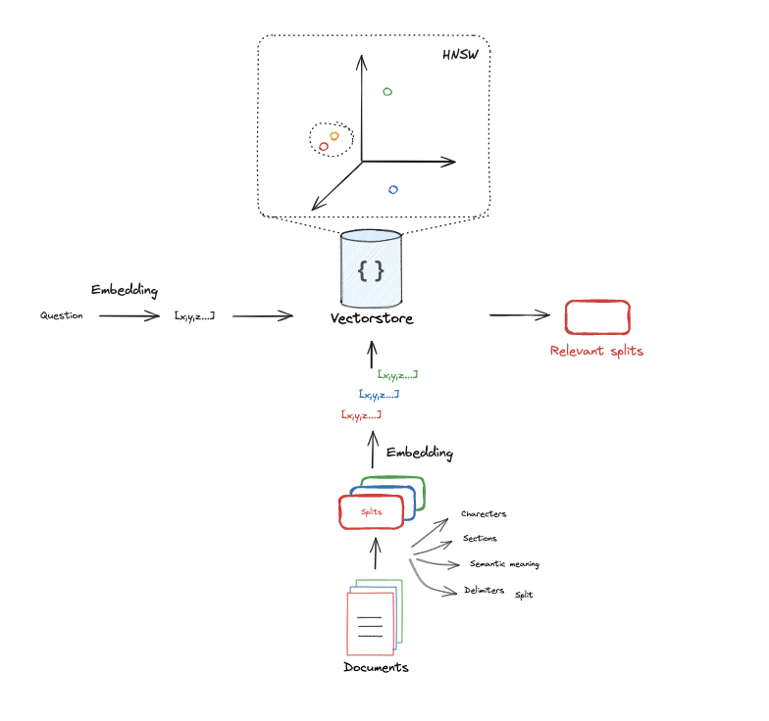

Slide 31
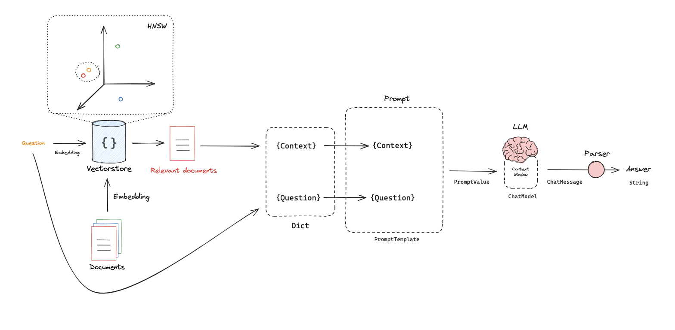

Slide 32
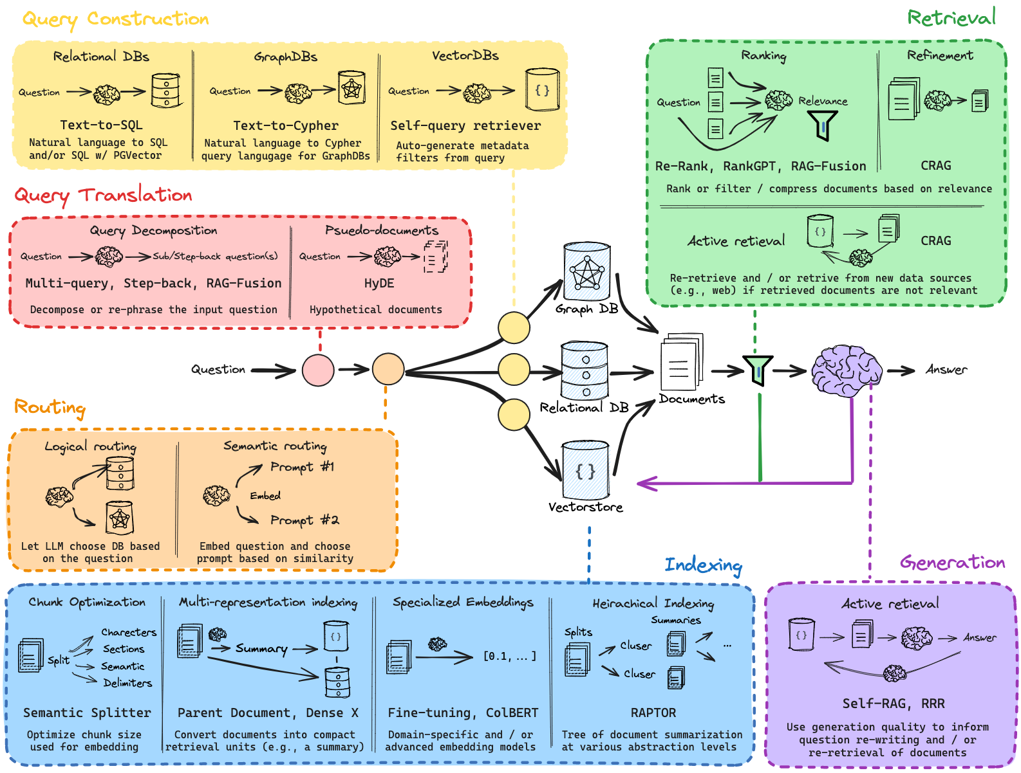

Slide 33
